Slide 1


Ztráty a nálezy Už žádné hledání ztracených věcí po všech čertech
Efektivní a moderní správa školních (či firemních) ztrát a nálezů.

Slide 2
Motivace
Kde končí zapomenuté mikiny, klíče nebo kalkulačky? Většinou na hromadě u vrátnice.
Zdlouhavé hledání: Student musí obíhat školu a ptát se všech učitelů a školníků.
Nálezce neví, kam přesně věc odevzdat.
Nepořádek a chaos ve školní úschovně dělají ze správy nálezů noční můru.

Slide 3
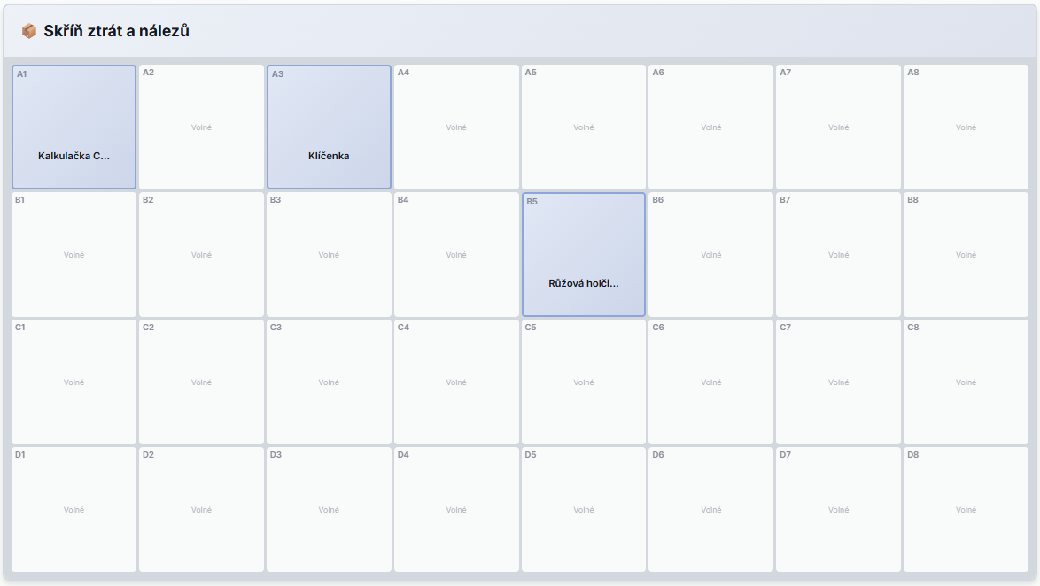
Skříň ztrát a nálezů

Slide 4
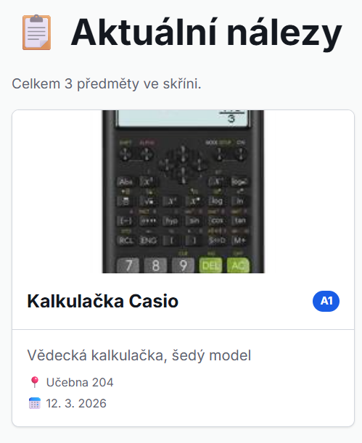
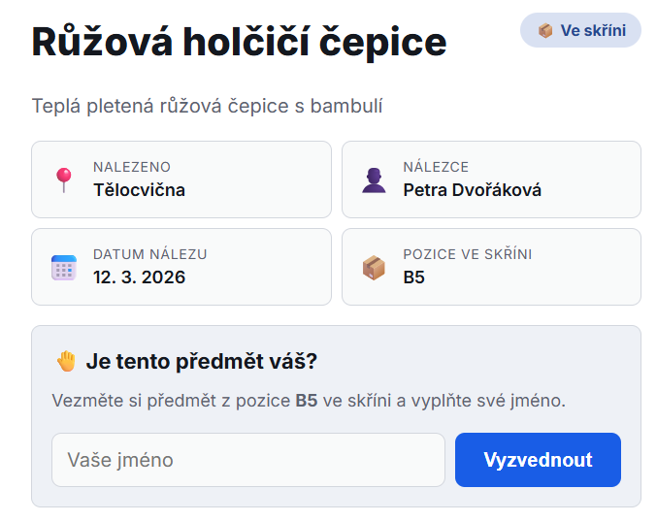
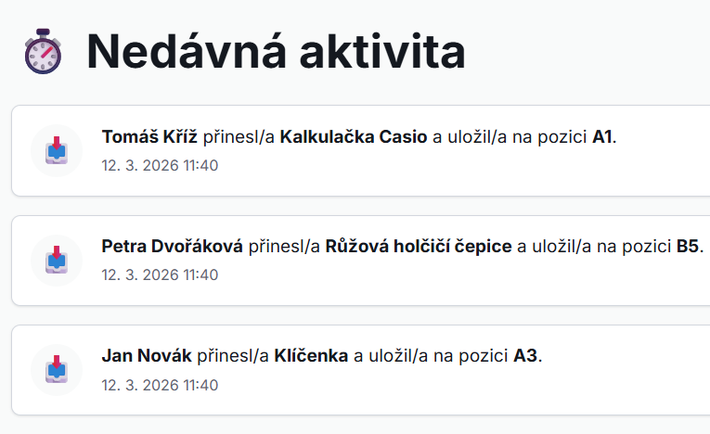
Funkce
Katalog nálezů
Jednoduché vyzvednutí
Nedávná aktivita

Slide 5
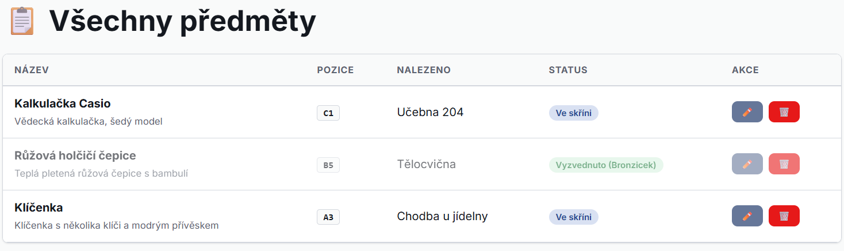
Administrace
Zabezpečeno speciálním přístupem proti neoprávněným vtipům uživatelů webu.
Globální přehled stavů (co se už našlo vs. co lidi sebrali).
Možnost užitečných editací detailních chyb atd.

Slide 6









Vybrané nástroje a technologie
Google antigravity
PowerPoint
GitHub
Vercel
Photopea
SVG Repo
HTML
CSS3
Vanilla JS

Slide 7
Děkuji za pozornost!

